Slide 1

bit composer開発状況
メンバー
野崎 拓海
吉川 孟志
長島 光琉
Notes:
私たちはbit composerというシステムのご提案をします。

Slide 2
bit composerとは
AIを使った自動作曲Webアプリケーションです。
Notes:
bit composer とはAIを使った自動作曲アプリです。例えばスーパーマリオブラザーズやドラゴンクエストの曲などをイメージできるような曲を作曲します。

Slide 3
bit composerの概要
ユーザが作った短いメロディからゲーム音楽風の曲を作曲してくれる。
Notes:
bit composerの概要
ユーザが作った短いメロディからゲーム音楽風の曲を作曲してくれる

Slide 4



システムの構成
Python
TensorFlow
music21
Midi2 to mp3
JavaScript
abc.js
Notes:
システム構成図は
WebフレームワークはFLASKを使用しています
JavaScriptでのライブラリはabc.jsを使用しています。
Pythonのライブラリは

Slide 5
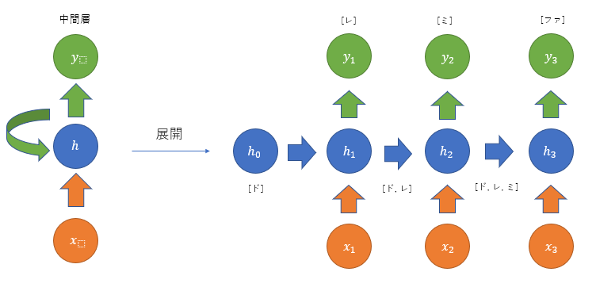
機械学習の方法について
RNNについての図
文章の単語の予測によく使われます。

Slide 6
学習データの作り方
音の種類ラベルづくり
出てくる音を
一定の長さに区切って
学習データと正解データを作る

Slide 7
これを音の予測に対応すると
ユーザーが入力
ドレミファソラシド
AIが予測
ドシラソファミレド

Slide 8
単語の予測の例
[I have a Dream .]
[Every day is a new day .]
[a → Dream か, new day]
前の入力を現在の入力に加えることで
‘I' , ‘have' , ‘a' → ‘Dream' と予測できる

Slide 9

実際に学習させたもの1
11月17日
プロトタイプ

Slide 10
実際に学習させたもの2
12月08日
現在

Slide 11
Webサイトの構成について
メインページ
鍵盤で作る
MP3再生

Slide 12
WebGUIについて
HTML css で
ピアノを表記させています。
JavaScriptで楽譜やリアルタイム処理をしています。

Slide 13
アプリの使い方(デモンストレーション)
URLから参加できます。
http://172.16.220.149:5000/
音楽を作成できたら
Enterを押してください
生成に約一分掛かります。

Slide 14
今後どのようなシステムにしていくか
伴奏などを加えたりしてよりAIの作曲をよりゲーム音楽に近づけていく
Webページのユーザビリティの向上
8分音符以外の入力もできるようにする

Slide 15
今後どのようなシステムにしていくか

Slide 16
ご清聴ありがとうございました

